Slide 1
在高级语言中利用ODBC连接数据库
周玉川，孙逸翔，陈子琦，郑智伟

Slide 2
Table Of Contents
1
Introduction Of ODBC
简单理解ODBC。
2
Install PostgreSQL ODBC Driver
下载PostgreSQL的ODBC驱动，添加到系统DSN中。
3
Connect PostgreSQL With ODBC
在python中利用ODBC连接PostgreSQL

Slide 3
ODBC
1.什么是ODBC？
2.他的作用是什么？
3.怎么去使用它？

Slide 4
#1 What is ODBC?
ODBC(Open Database Connectivity)是微软公司开放服务结构中有关数据库的一个组成部分，它建立了一组规范，并提供了一组对数据库访问的标准API。这些API利用SQL来完成其大部分任务。ODBC本身也提供了对SQL语言的支持，用户可以直接将SQL语句送给ODBC。用户需要提前安装相应数据库驱动，并且添加数据源。
Work Experience
Beijing

Slide 5
#2 The Use Of ODBC
1
实现了用同一个API连接不同的DBMS
用户
2
ODBC
ODBC定义了一套基于SQL，公共的，与数据库无关的API。
数据库
3
相同的源代码就可以访问不同的数据库，极大缩减了工作量。

Slide 6
开始使用ODBC
下载ODBC驱动
下载pyodbc模块
查看官方文档，编写代码。

Slide 7
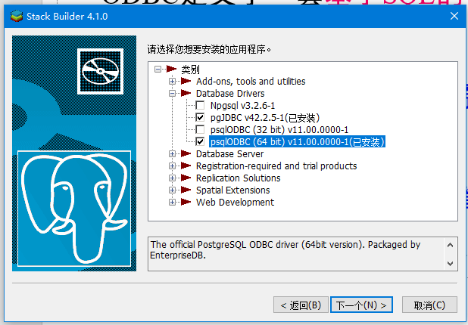
步骤一：Database Driver下载
方式一：第一次安装时选择Database Driver中的psqlODBC或者打开postgresql中的Stack Builder下载ODBC
方式二：去postgreSQL官网https://odbc.postgresql.org/下载

Slide 8
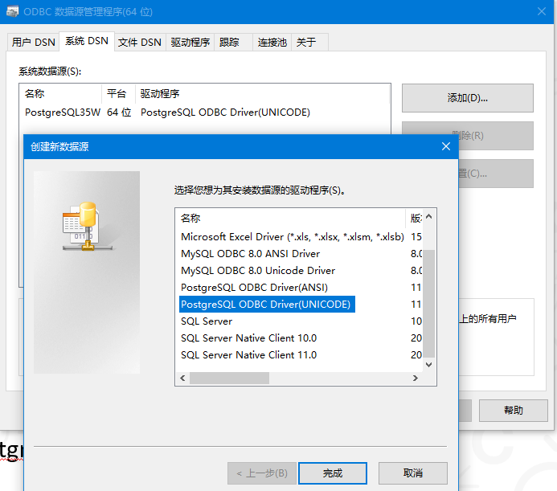
步骤二：添加数据源
#1 windows左下角全局搜索ODBC，添加系统DSN，选择PostgreSQL ODBC Driver(UNICODE)

Slide 9
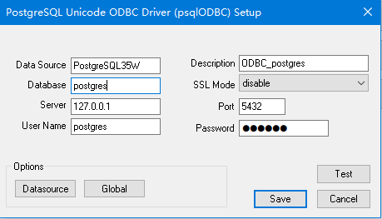
步骤二：添加数据源
#2 配置DSN，点击test测试是否与数据库成功连接，然后save即可

Slide 10
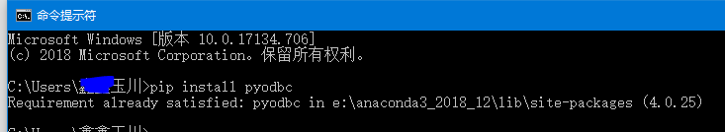
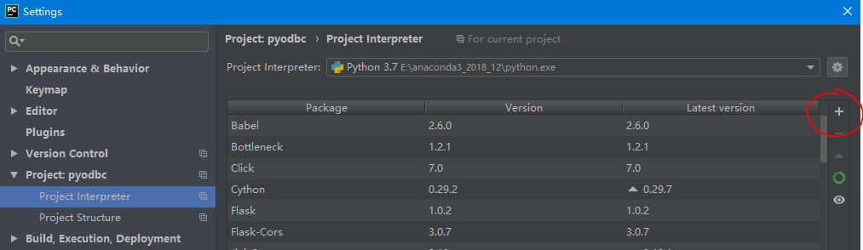
步骤三：为python安装pyodbc
法一：如果你能使用pip，直接在windows terminal里面使用命令
pip install pyodbc
法二：如果你使用pycharm，进入File->setting->Project: ProjectName->Project Interpreter
点击右上角的加号，搜索pyodbc并安装

Slide 11
步骤四：编写代码，访问postgreSQL数据库
//1 首先你可能要去学习一下pyodbc的官方文档，地址是https://github.com/mkleehammer/pyodbc/wiki
//2 下面举几个入门操作
# 使用DSN(数据源，步骤二讲的，记住你的DSN的名字，要用)，以及password连接数据库，
#把DSN_name和password改成你自己的
connect = pyodbc.connect(‘DSN=your_DSN_name;PWD=password’
#为连接创建一个游标
cursor = connect.cursor()
#向ODBC传递SQL语句
cursor.execute(“SQL语句”)
#例如查询表操作,返回值是‘pyodbc.Cursor‘对象，可以按行访问它，每一行对应着数据库中的行
cursor.execute(“ select *
from project
where estimatehours > 100”)

Slide 12
""" https://github.com/mkleehammer/pyodbc/wiki/Connecting-to-PostgreSQL 官方文档，学习pyodbc在postgreSQL的配置以及用法 """ # 载入pyodbc模块 import pyodbc def initConnec(DSN, PWD): try: connec = pyodbc.connect("DSN={0};PWD={1}".format(DSN, PWD)) connec.setdecoding(pyodbc.SQL_WCHAR, encoding='utf-8') connec.setencoding(encoding='utf-8') except: print("Connect fail") else: print("Connect success") return connec def enQuery(cursor, tableName): rows=cursor.execute("select * from {}".format(tableName)) print("table cursor: ", type(rows), cursor) print("**************************************************************\ntable cursor.descroption:") for item in cursor.description: print(item) print("**************************************************************") for column in cursor.description: print(column[0], end='\t') print() for row in cursor: print(row) # connect postgreSQL using DSN and password connec = initConnec("PostgreSQL35W", "081849") print("Connection: ", connec) # create cursor for database cursor = connec.cursor() print("Cursor: ", cursor) # query with cursor and tableName enQuery(cursor, "project")

Slide 13
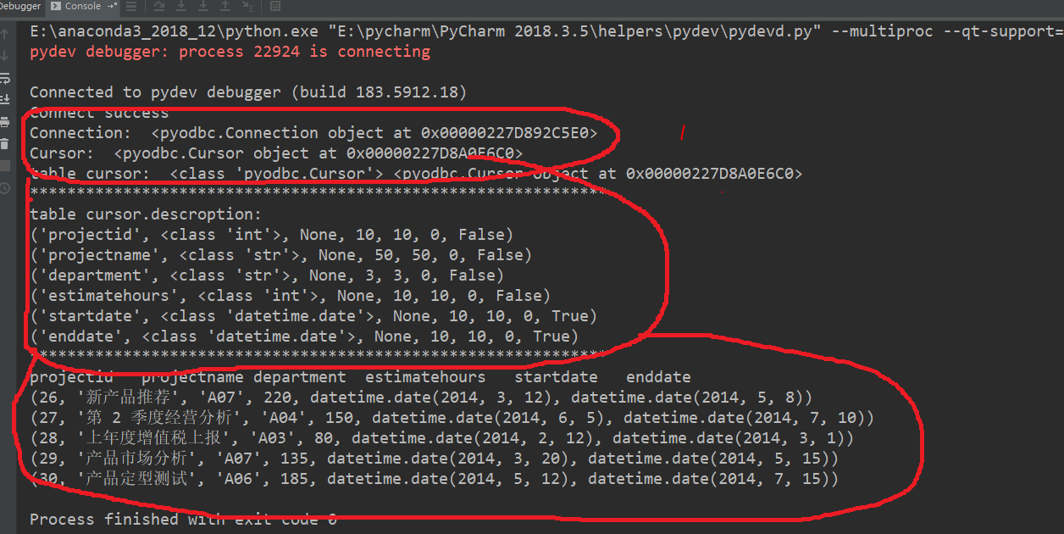
发现一些好玩的东西
我连接上数据库后尝试把connection对象以及游标cursor对象打印出来，发现

Slide 14
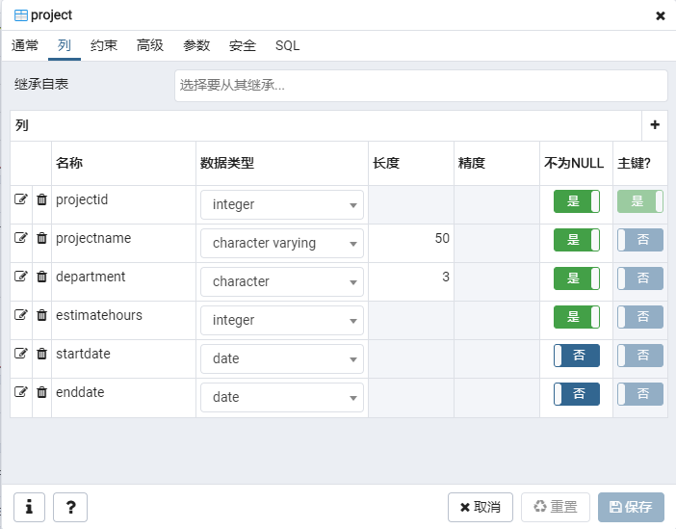
发现一些好玩的东西
对比游标cursor对象的列，与对应数据库表的列
**************************************************************
table cursor.descroption:
('projectid', <class 'int'>, None, 10, 10, 0, False)
('projectname', <class 'str'>, None, 50, 50, 0, False)
('department', <class 'str'>, None, 3, 3, 0, False)
('estimatehours', <class 'int'>, None, 10, 10, 0, False)
('startdate', <class 'datetime.date'>, None, 10, 10, 0, True)
('enddate', <class 'datetime.date'>, None, 10, 10, 0, True)
**************************************************************

Slide 15


END
PRESENTATION！

